Slide 1
Újrakonfigurálható digitális áramkörök Áramköri leírási modellek és hierarchikus alrendszerek
Brassai Sándor Tihamér
Sapientia EMTE

Slide 2
A fejezetben a hallgató megismerheti az FPGA alapú áramkör tervezésnél alkalmazott áramköri modelleket és absztrakciós rétegeket. Egy áramkört tekinthetünk fekete doboznak, amelynek nem ismerjük a belső felépítését, szerkezetét, de ismerjük a viselkedését. Ismerjük a bemenetek és kimenetek közötti összefüggést. Egy másik megközelítés, ismerjük a részletes felépítését, modulárisan milyen alegységeket, modulokat, komponenseket tartalmaz és a komponensek közötti kapcsolatokat. Egy áramkörnek a tervezés során meghatározhatjuk a viselkedését vagy felépíthetjük az áramköri elemekből, amely ugyanazt a viselkedést eredményezi.
Egy elektronikus hardver különböző absztrakciós szinten írható le. A tervezendő hardver rendszer specifikációja során általában magasabb hierarchikus szintről lépegetve alacsonyabb hierarchikus szintekre, jutunk az áramkör hardver szintű megvalósításáig.
Ismerve a hierarchikus szinteket és megértve az áramkör leírási modellek (strukturális, viselkedési) közötti összefüggéseket, a hallgató átlátja a különböző specifikációs modellekből kiindulva a hardver kialakítását.

Slide 3
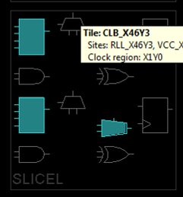
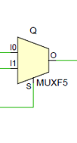
Leírási modellek
If S=0 then
q=I0;
Else
q=I1;
End;
Viselkedési modell
Strukturális modell
Fizikai modell
Notes:
Azonos, hasonló rendszerek sok esetben más és más módon vannak leírva és különböző szempontok szerint tanulmányozva

Slide 4
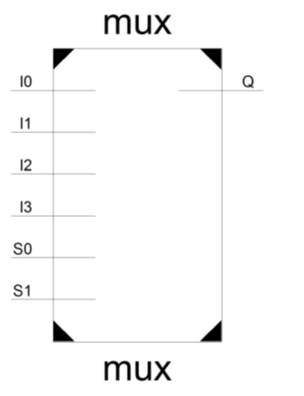
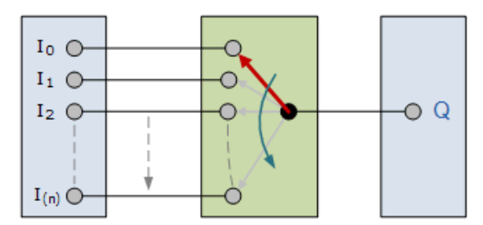
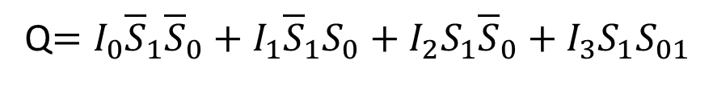
Viselkedési modell
Leírja a rendszer vagy részrendszer viselkedését
Úgy tekinti a rendszert, mint egy fekete doboz, eltekint a belső felépítéstől
A bemeneti és kimeneti adatok közötti összefüggések leírására irányul
Q$=I_{0}{\overline{S}}_{1}{\overline{S}}_{0}+I_{1}{\overline{S}}_{1}S_{0}+I_{2}S_{1}{\overline{S}}_{0}+I_{3}S_{1}S_{01}$

Slide 5
Strukturális modell
Vezetékek
Modult alkotó komponensek
Kimeneti portok
Bemeneti portok
Notes:
A strukturális modell leírja a rendszer felépítését
meghatározza, milyen komponenseket (áramköri elemeket) tartalmaz
az áramköri elemek hogyan vannak egymással összekapcsolva
A modulok belső felépítését hierarchikus szinteken keresztül adja meg
(előbbi multiplexer áramkört összerakjuk elemeiből)
portok: hierarchikus alrendszer komponensei közötti kapcsolatok:
Port típusok:
in-bemeneti port
out- kimeneti port
in out- ki-bemeneti port

Slide 6
Multiplexer áramkör strukturális felépítése

Slide 7
EDA Electronic Design Automation
Számítógépes elektronikus tervezői, fejlesztői és szimulációs eszközök széles skálája segíti a tervezőket
EDIF (Electronic Design Interchange Format)- első próbálkozás egy semleges adatcsere formátum kifejlesztésére, az automatizált elektronikus tervezésben használják
EDA eszközökkel nem kell minden szintet pontosan definiálni
elegendő a tervezést a legfelsőbb szinten elvégezni
EDIF alkalmazása
netlists
áramköri rajz (schematics)
Egyéb formátumok
EDAXML
NGC (Native Generic Circuit)
(Xilinx cég saját formátuma)
Notes:
A cél egy általános formátumot létrehozni, amelyből a saját szabadalmazott formátumok származtathatóak. Ha egy kliens egy típusú rendszerből át szerette volna vinni a tervet egy másik rendszerbe (tervező rendszerbe). szükséges volt egy fordító programot készítenie.
Egy független formátum egyszerűsítette a különböző rendszerek közötti cserét.

Slide 8
Netlist
Netlist (felsorolja):
Komponenseket
Az áramkört alkotó komponensek portokon kapcsolódnak
Komponensenként több példány
Egyedi elnevezés
Vezetékek, csomópontok (nets) az áramköri elemek összekapcsolásának leírására
Attribútumok (komponensekhez hozzárendelt tulajdonságok- a leíró nyelvtől és annak sajátosságaitól függően)
Notes:
In electronic design, a netlist is a description of the connectivity of an electronic circuit. A single netlist is effectively a collection of several related lists. In its simplest form, a netlist consists of a list of the terminals ("pins") of the electronic components in a circuit and a list of the electrical conductors that interconnect the terminals.
Netlists usually provide nothing more than instances, nets, and perhaps some attributes. (Wiki)
Az áramkörben használt elemeket/komponenseket (instance)
Egyedi neve van (például egy integrált áramkörből lehet több darab egy áramkörben, de mindeniket más névvel kell ellátni a példányosítás során).

Slide 9
Fizikai nézet
Hardver erőforrásokat (fizikai komponenseket) ábrázol a kiegészítő információkkal (a komponens formája, mérete, teljesítmény, áramfelvétel stb.)
Újabb fizikai információkkal bővíti a strukturális nézetet, mint például:
Az alkatrészek mérete
Az alkatrészek pontos helye a
nyákon
szilícium lapkán
Összekötő vonalak

Slide 10
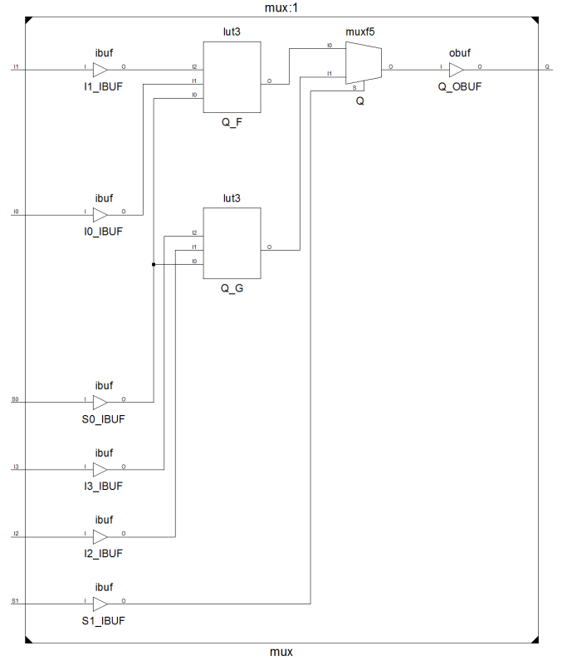
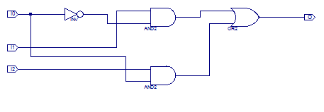
Multiplexer áramkör leképezése
O = ((I0 * I2) + (!I0 * I1));
O = ((I0 * I2) + (!I0 * I1));
A primitív áramkörök, amelyeket a tervezőeszköz kiválasztott a 4 bemenetes multiplexer áramkör megvalósításához:
két kereső táblázat
egy 2 bemenetes multiplexer áramkör.
A 2 bemenetes multiplexer áramkör a szelekciós bemenete függvényében kijelöli, hogy melyik LUT eredményét alkalmazza.
A LUT elemekben szintén egy-egy 2 bemenetes multiplexer áramkör van megvalósítva. A keresőtáblázatokban a multiplexert leíró Boole függvény van kódolva.

Slide 11
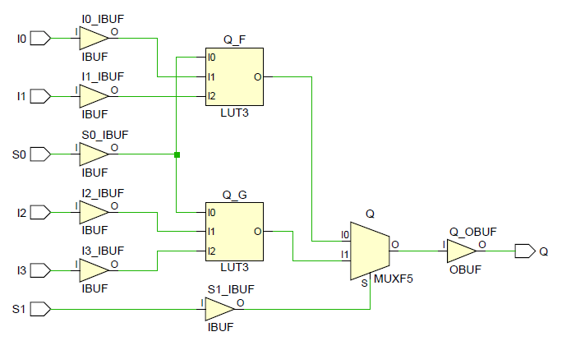
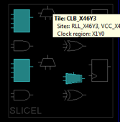
Multiplexer áramkör megvalósítása
Bemeneti bufferek
Adat bemenetek: I0, I1, I2, I3
Kiválasztó bemenetek:S0, S1
Kimeneti bufferek

Slide 12
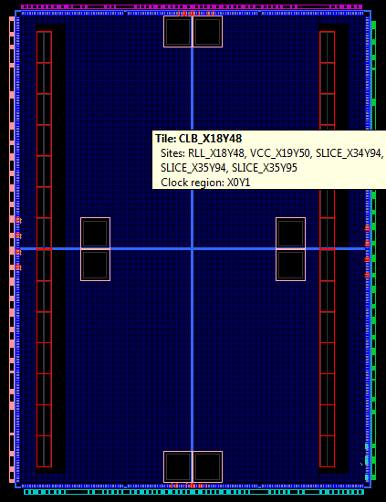
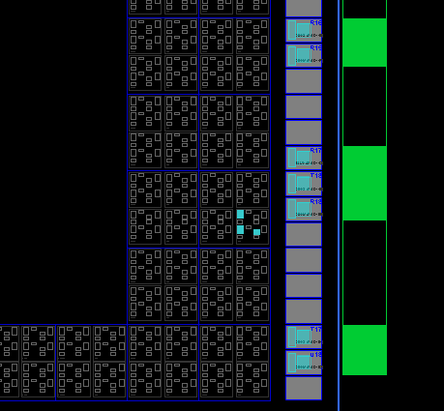
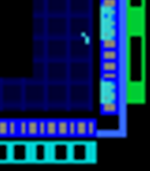
Fizikailag az FPGA áramkörben a komponensek pontos helye
Ki-bemenetek

Slide 13
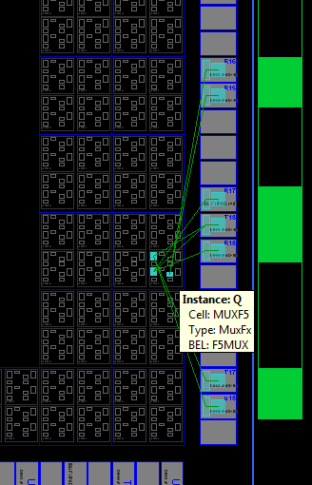
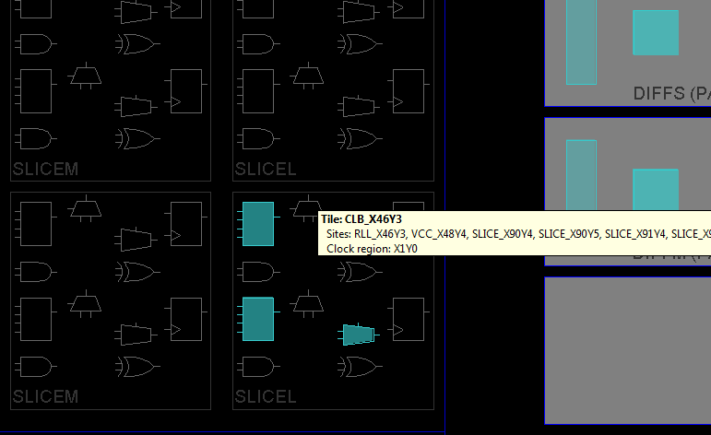
A CLB szeleteiben elhelyezett áramkörök, amelyek alapján fel van építve a multiplexer áramkör, valamint a szeletekből a kapcsolat az IOB modulokhoz.
A SLICEL szeletben a 4 bemenettel rendelkező mux megvalósításához szükséges elemek: két LUT és egy 2 bemenetes mux áramkör

Slide 14
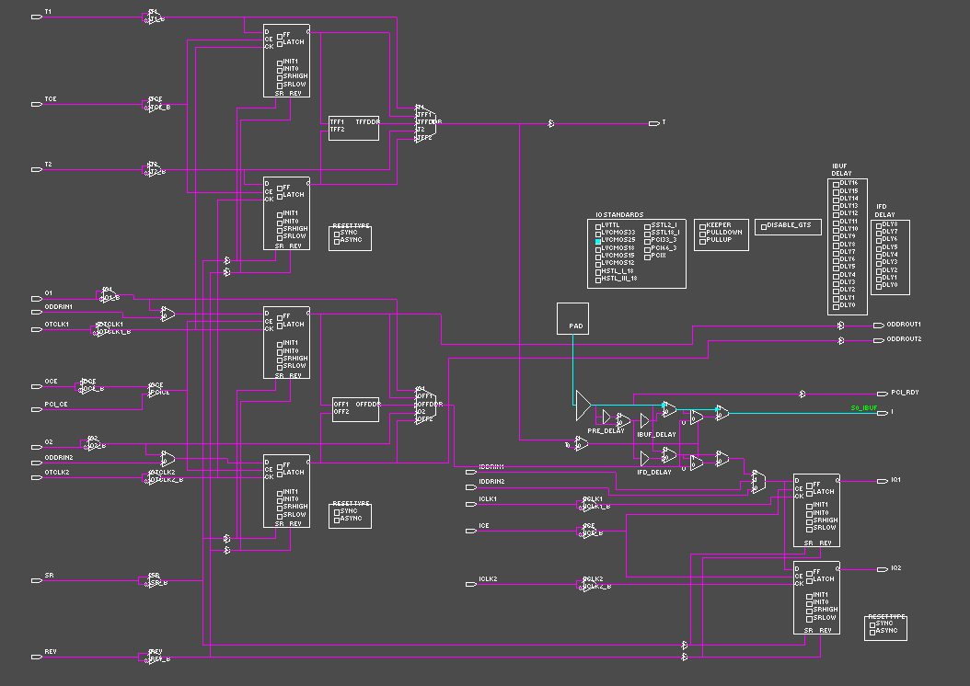
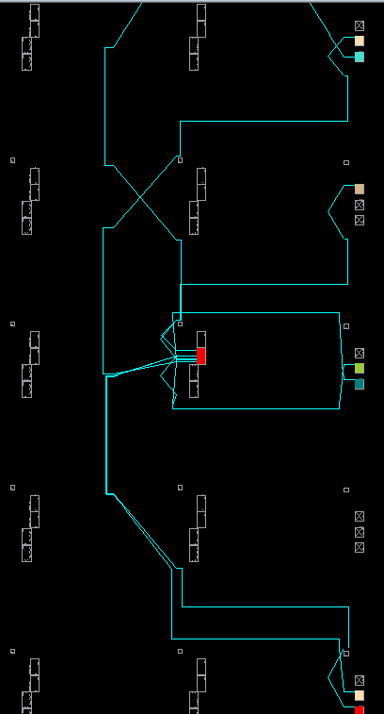
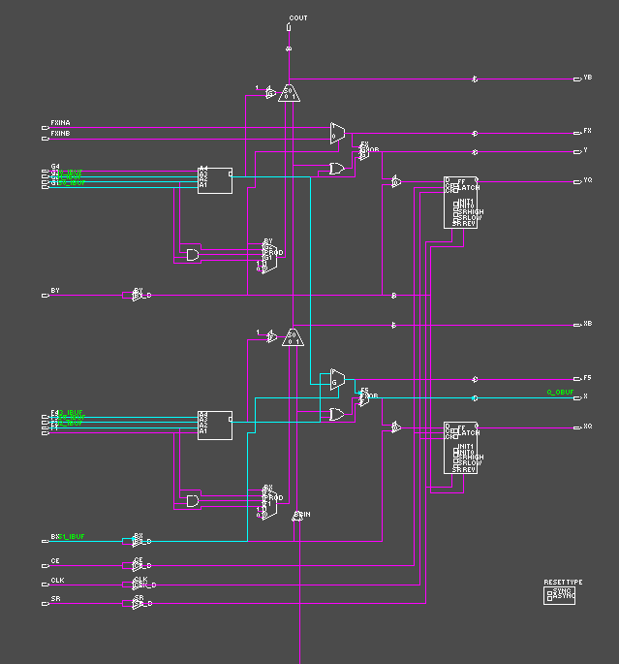
A elemek összekötésének a szemléltetése
IOB
A mux áramkör megvalósításához a világos színnel megjelenített vezetékek vannak használva
SLICEL

Slide 15
IOB részletes szemléltetése
Minden modulon láthatóak a beállítható paraméterek.
A VHDL programból a paramétereket ATTRIBUTUM-ként kezeljük (állítjuk be).
A mux áramkör megvalósításához a kiemelt színnel megjelenített vezetékek vannak használva

Slide 16
SZELET részletes szemléltetése
Minden modulon láthatóak a beállítható paraméterek. A VHDL programból a paramétereket ATTRIBUTUM-ként kezeljük (állítjuk be).
A mux áramköri elemek közötti kapcsolat huzalozására a kiemelt színű megjelenített vezetékek vannak használva.

Slide 17
Digitális rendszerek absztrakciós szintjei
Absztrakciós szintek
Tranzisztor szint (Transistor level)
Kapu szint (Gate level)
Regiszter szint (Register transfer level)
Processzor szint (Processor level)
Y diagram
Az absztrakciós szintek és nézetek a rendszer két külön dimenziója (Y diagram)
Minden szintnek megvan a saját nézete

Slide 18
Y-diagramm
Processzor, memória, KI-BE interfészek
Viselkedési nézet
Összeadók, regiszterek, mux-ok
Strukturális nézet
Tranzisztor, ellenállás, kondenzátor,
Algoritmus
Kapu, bistabil
Regiszter szintű műveletek
Boole egyenletek
Tranzisztor szint
Differenciál egyenletek
Cella
Moduláris alaprajz (floor plan)
IP alaprajza
Egy integrált áramkör moduláris alaprajza (modul floorplan) –egy sematikus ábrázolása, kísérleti elhelyezése a főbb funkcionális blokkoknak
Fizikai nézet
Notes:
Egy integrált áramkör moduláris alaprajza –egy sematikus (schematikus) ábrázolása, kísérleti elhelyezése a főbb funkcionális blokkoknak

Slide 19
Tranzisztor szintű absztrakció
Alap építőelemek: tranzisztor, ellenállás, kondenzátor, tekercs
A viselkedés általában differenciál egyenletekkel (vagy áram-feszültség diagramokkal) van leírva
Ezen a szinten a digitális áramköröket analóg áramkörként tekintjük
A jelek időben változóak
A digitális rendszerek tervezésénél nem foglalkozunk ezzel a szinttel (gyártó feladata!)

Slide 20
Kapu szintű absztrakció
Építőelemei egyszerű logikai kapuk, alapmemória elemek, mint például a bistabil áramkörök
A jeleket úgy tekintjük, mint ‘1’ vagy ‘0’ logikai szintek
Viselkedési szinten a bemeneti-kimeneti kapcsolatot Boole egyenletekkel írjuk le
Időzítéssel kapcsolatos információk is egyszerűsítve vannak- propagation delay
Fizikai nézetben: a kapuk elhelyezése a kapukat összekötő vonalak huzalozása

Slide 21
RTL absztrakciós szint
Az alkotó elemek kapukból épített modulok
Összeadók, komparátorok, tárak, regiszterek, multiplexerek
A jelek csoportosítva vannak és speciális adatként értelmezzük: unsigned integer, float stb.
Az RT módszerrel tervezett rendszer leírására a Véges Állapotú Automatát alkalmazzák (Finit State Machine)

Slide 22
RTL absztrakciós szint
Jelek értelmezése
Viselkedési nézet
speciális adatként értelmezzük: unsigned integer, float
Strukturális nézet
például kettes komplemensben értelmezett bitsorozat
Fizikai nézet
a jelek továbbítására alkalmazott sínrendszer

Slide 23
Processzor szintű absztrakció
Építőelemek: processzorok, memória, sínrendszerek
Viselkedési szinten a leírás program a számolás lépéseivel és a kommunikációs folyamatokkal
A processzor absztrakciós szintnek a fizikai tartományban “IP floor plan” felel meg (IP alaprajz)
Floor plan- kiterített VLSI áramkör (logikai cellák+makrocellák) és a közöttük levő összeköttetések

Slide 24
Köszönöm a figyelmet!

